Slide 1
자율주행 UGV 사이버 해킹 방어
(FHE 초경량 모델 시연)
고려대학교 HCRL 공인 데이터셋 기반 시각적 검증
발표자: 김동건

Slide 2
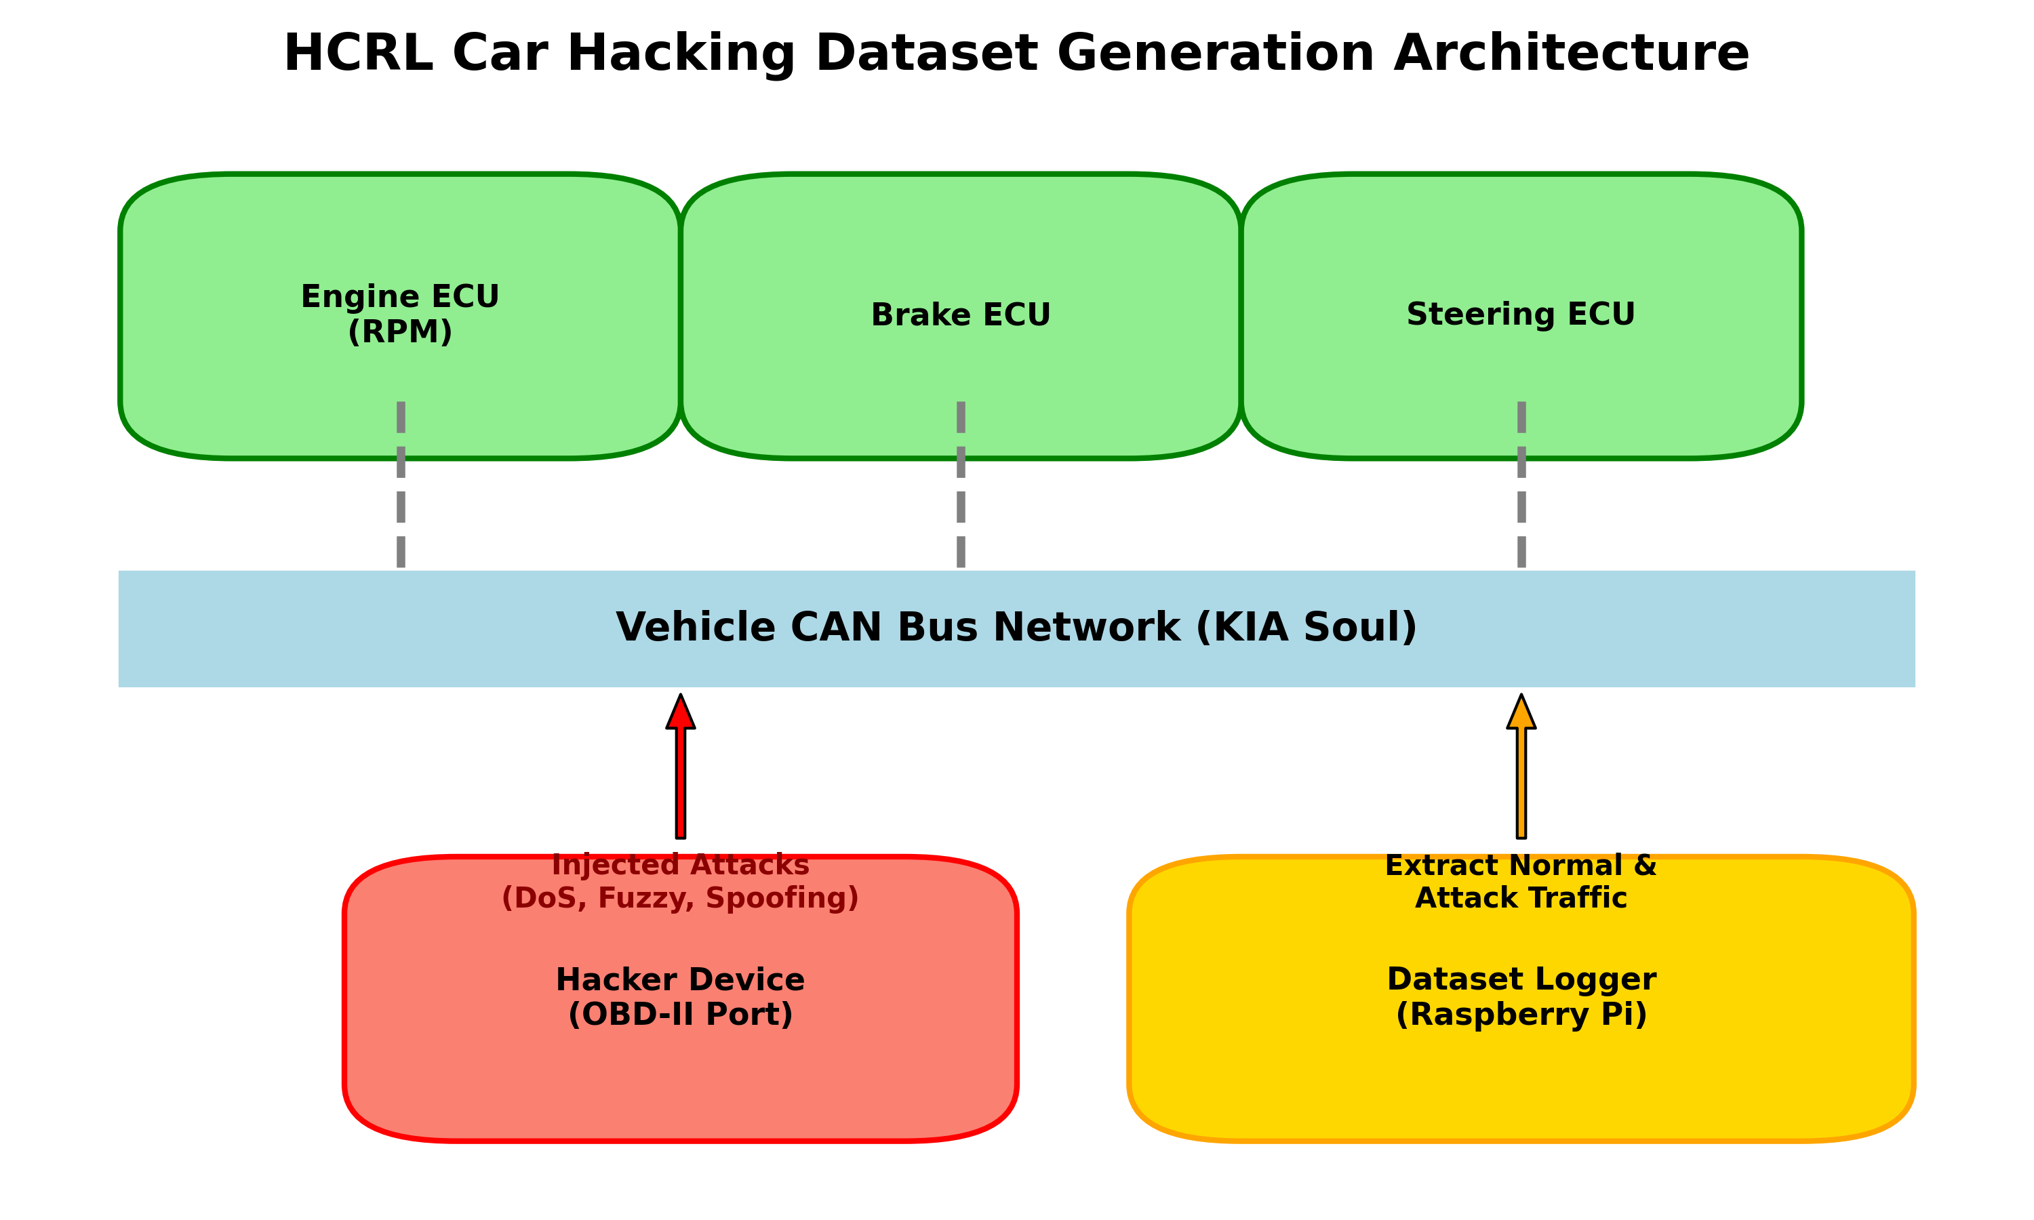
1. HCRL Car Hacking Dataset 추출 구조

Slide 3
2. 실시간 RPM Spoofing 해킹 공격 데이터 시각화

Slide 4
3. FHE 기반 초저지연 방어 시뮬레이션 (동영상)
🎥 여기에 'fhe_effect_demonstration.mp4' 영상을 마우스로 드래그해서 넣어주세요.
(파워포인트에서 자동 재생 및 전체화면 설정 권장)

Slide 5
4. 최종 모델 검증: 정확도 및 초저지연(2.47ms)

Slide 6
결론: HCRL 데이터셋 기반 시연 요약
원본 노출 없는 동형암호의 절대적 보안성 시각적 입증
초경량 로지스틱 회귀 모델로 추론 지연시간 2.47ms 달성 (초실시간성 확보)
공인된 차량 해킹(RPM Spoofing) 공격을 즉각적으로 감지하고 방어(Braking) 성공

